Slide 1
CAP: Corporates Analysis & Prediction of risk
(중소기업청 제공 데이터 활용 기업 도산 가능성 분석과 예측)
학 기 2020-1
강 의 산학 캡스톤디자인-1
지 도 교 수 정 현 숙
조 장 임 형 열
조 원 김 동 진
조 재 혁
김 태 완
발 표 일 자 2020. 4. 29. (수)

Slide 2
목 차
1. 소 개
2. 목 적
3. 개 발 환 경
4. 진 행 상 황
5. 의 견
6. 참 고 자 료

Slide 3




1. 소 개
임 형 열
컴퓨터공학과 13
doodleima@naver.com
Big Data, Python
조 재 혁
컴퓨터공학과 14
jjhst2285@naver.com
Big Data, Open CV, R
김 동 진
컴퓨터공학과 14
engadoridori@gmail.com
Big Data, JAVA
김 태 완
컴퓨터공학과 14
ktwan0782@gmail.com
Big Data, Web Programming

Slide 4
2. 목 적
‘기업의 도산 가능성 분석 및 예측’
코로나 19
단기 유동성 문제 등
도산 기업의 증가
관련 정책
정부의 기업 맞춤형 정책 부족
기업과 투자자
문제 직관적 파악 어려움
기업에 투자해도 괜찮을지?
데이터 분석 & 시각화 - 문제를 직관적으로 파악
기존 값을 활용한 미래 예측 – 정책 수립, 컨설팅 자료로 활용

Slide 5
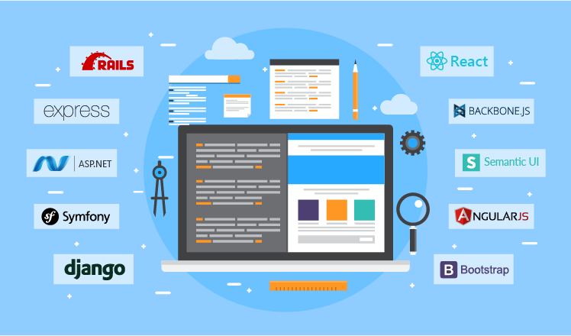
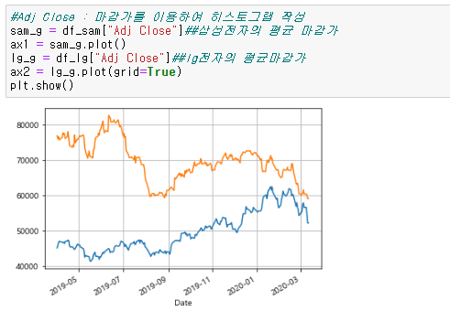

3. 개 발 환 경
Web Framework (Django)
- 웹 개발 : 설계 & 구현
(일반 사용자가 사용하기 쉽도록..)
Python 3.7 (Jupyter Notebook)
- 데이터 분석, 시각화
(데이터 전처리 과정 필요)
하둡과 주피터 노트북의 특징을 잘 보여주는 스크린캡쳐 첨부하기

Slide 6
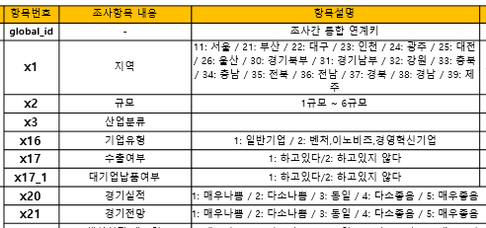
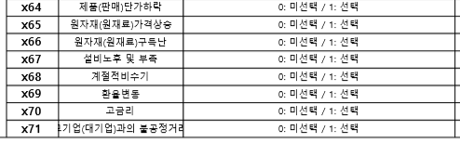
4. 진 행 상 황
데이터셋 소개, 특성 선택
 | 항목번호 | percentage
기업코드 | global_id
1.자금사정실적 | X38 | 25.0%
2.내수전망 | X33 | 15.0%
3.판매대금회수지연 | X57 | 11.0%
4.자금조달곤란 | X58 | 9.0%
5.영업이익실적 | X36 | 8.5%
6.업체간 과당경쟁 | X59 | 7.5%
7.경기전망 | X21 | 7.0%
8.인력확보난 | X60 | 6.5%
9.인건비상승 | X61 | 6.0%
10.수출전망 | X35 | 3.5%

Slide 7
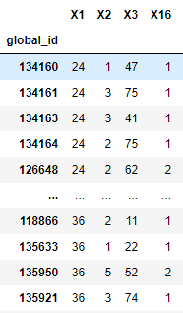
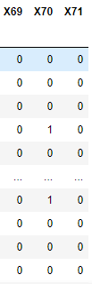
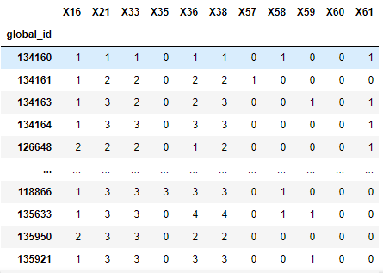
4. 진 행 상 황
특성 추출
전문가 자문을 통한 주요 요소를 추출

Slide 8
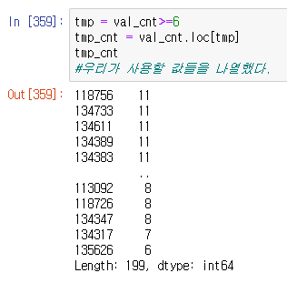
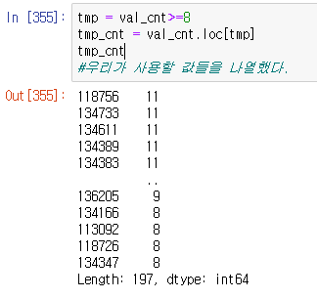
4. 진 행 상 황
월 별 존재하는 기업 카운트
총 개월 수 중 기준 개수 이상 존재하는 기업 갯수
기준월을 지정했으나
손실 데이터 수가 많았고
허들을 8로 지정한 이유는,
처음에는 6으로 지정했으나
데이터의 정확성 높이기 위해서는
손실을 감수하더라도 높은 기준을 잡아야 한다고 생각했기때문이다.
/광주전남이라/
6
6개 이상
8개 이상

Slide 9
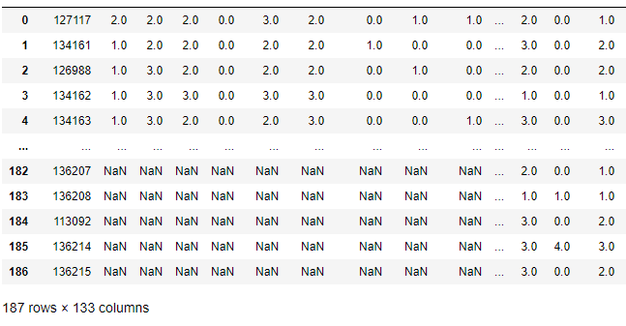
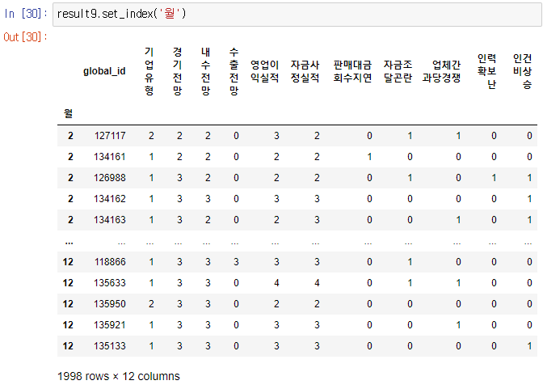
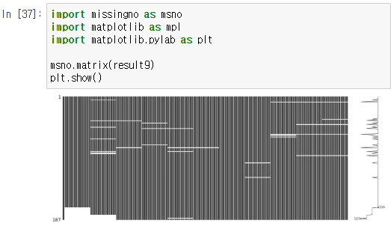
4. 진 행 상 황
데이터 뷰
처음 외부조인을
진행했다.
그랬더니 Nan값이
이쁘게 나와서
도식화를 했더니
뭣,,같은 바코드가 나왔다.
오른쪽의 데이터는
결측치를 제외한
11개월의 데이터가 존재하는
기업의 리스트이다.
암튼 이 데이터는 나중에 쓸꺼다.

Slide 10
5. 의 견
분기
각 분기에 결측치 존재시
해당 분기의 평균을 이용
‘결측치’
첫 번째 방식을 보완
각 분기를 그룹화하여 평균값으로 대체
분기를 나누는 기준 생각하기
전월 / 익월
특정 월 데이터가 결측치일 경우
해당월의 전월과 익월의 평균을 이용
결측치 문제가 해결된 데이터
예측모듈 활용 : 분석과 예측 진행(예정)

Slide 11
6. 참고자료
파이썬으로 데이터 주무르기 - 민형기, 비제이퍼블릭
파이썬 라이브러리를 활용한 데이터 분석 - 웨스 맥키니, 한빛미디어
Django로 배우는 쉽고 빠른 웹 개발 : 파이썬 웹 프로그래밍 – 김석훈, 한빛미디어

